Slide 1
CONTEXTO DE LA ORGANIZACIÓN
EJECUCIÓN CIVIL MUNICIPAL DE CALI

Slide 2
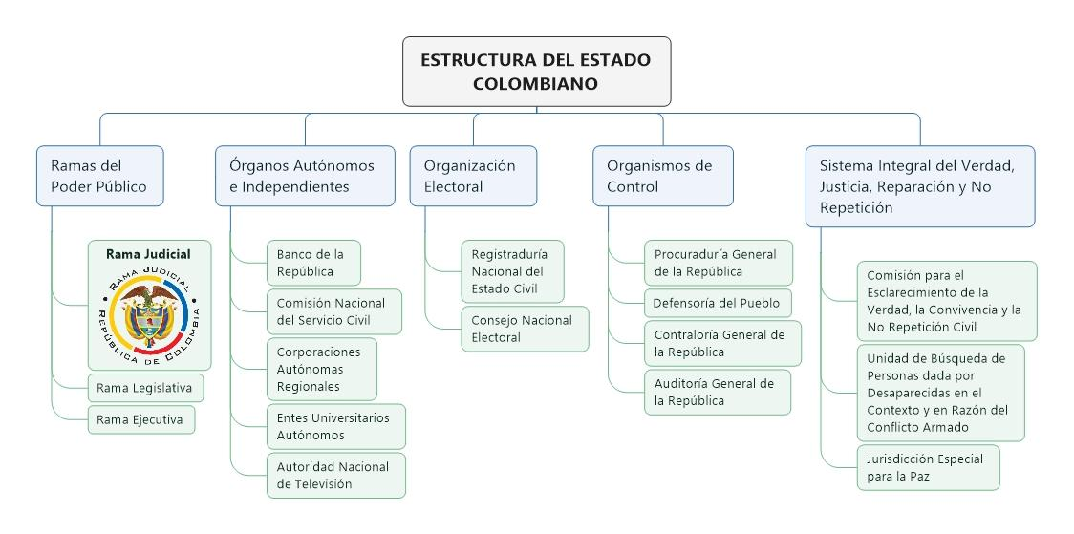
CONTEXTO DE LA ORGANIZACIÓN

Slide 3
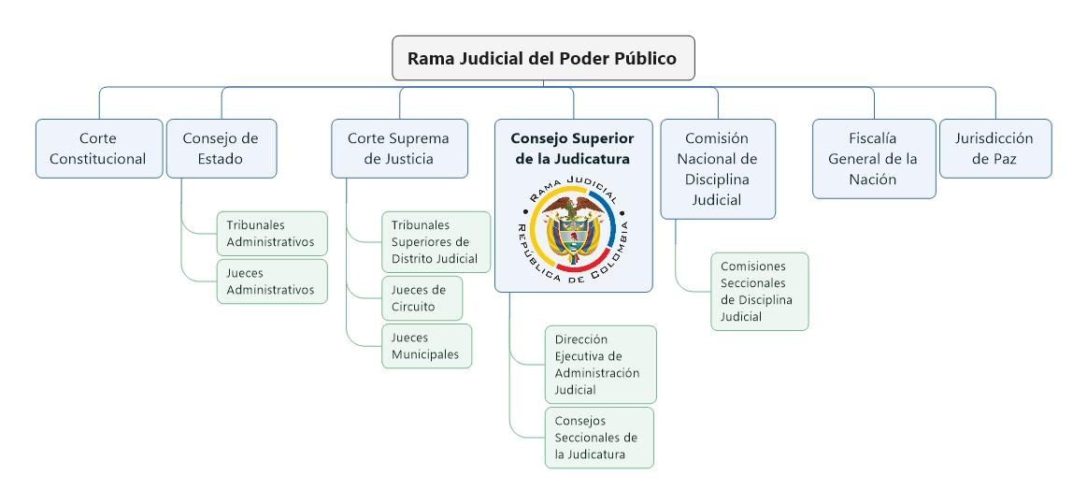

Slide 4
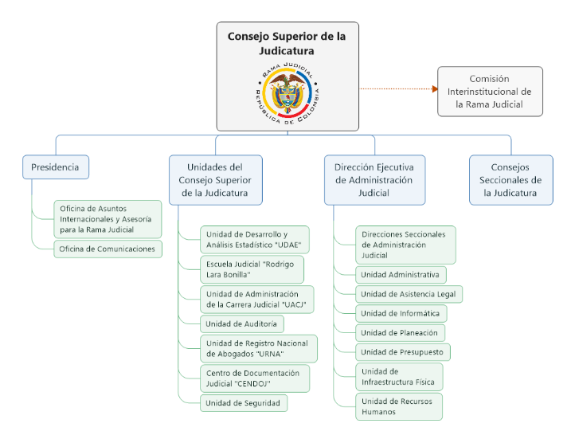

Slide 5
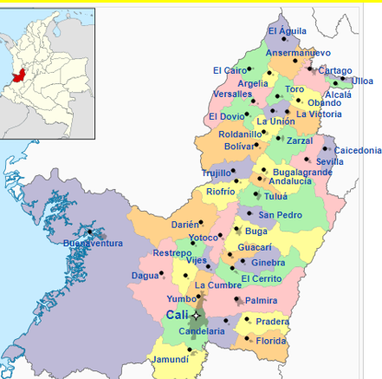
INFORMACIÓN GENERAL DEPARTAMENTO DEL VALLE DEL CAUCA
El Valle del Cauca se constituyó tras la unión de los municipios de Cali y Buga, los cuales elevaron su solicitud de establecimiento ante el congreso bajo el decreto Nº 340 del 16 de abril de 1910, durante la presidencia de Ramón González Valencia

Slide 6
De la gastronomía vallecaucana pueden resaltarse platos tan representativos como el arroz atollado, el sancocho de gallina, pandebono, la arepa valluna, el champús, la lulada, el chontaduro, el cholado, entre otros.

Slide 7
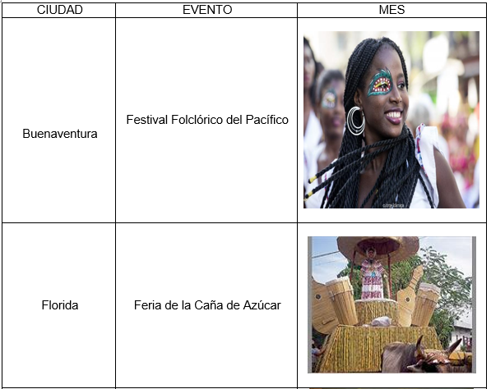
Resaltamos algunos eventos realizados en el Valle del Cauca como son:

Slide 8
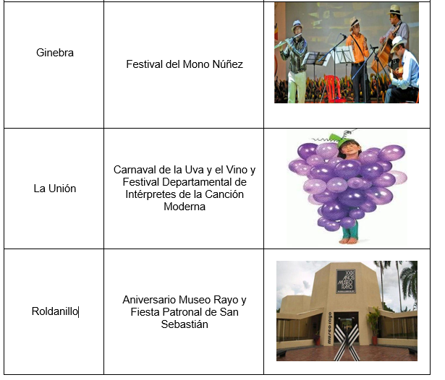

Slide 9
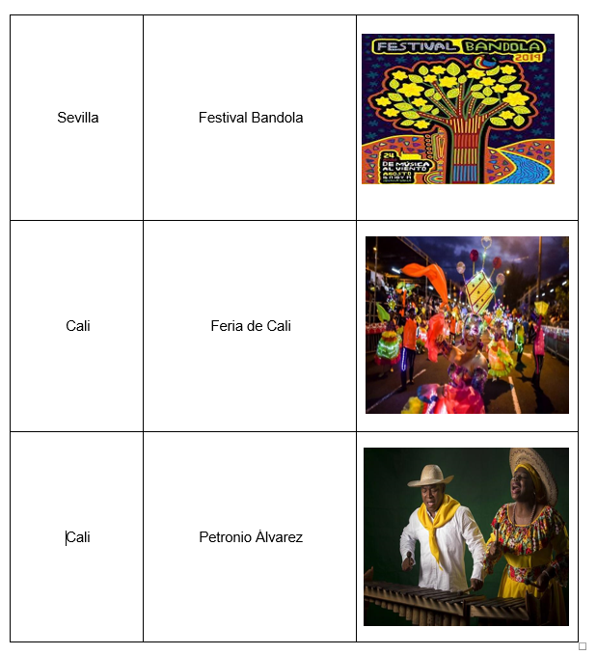

Slide 10
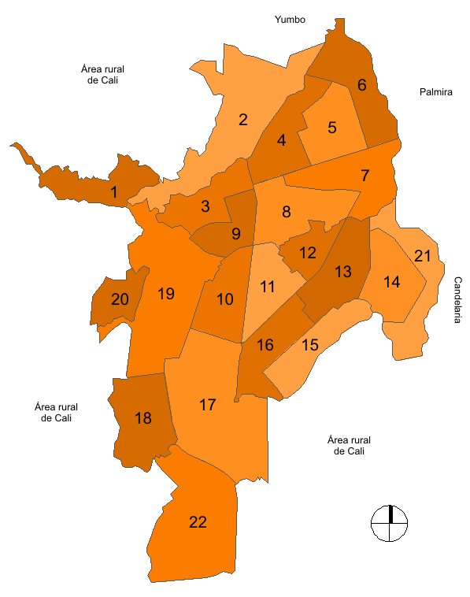
INFORMACIÓN GENERAL – SANTIAGO DE CALI
Cali fue declarado Distrito Especial, Deportivo, Cultural, Turístico, Empresarial y de Servicios de Santiago de Cali con la entrada en vigencia de la Ley 1933 del 1 de agosto de 2018

Slide 11
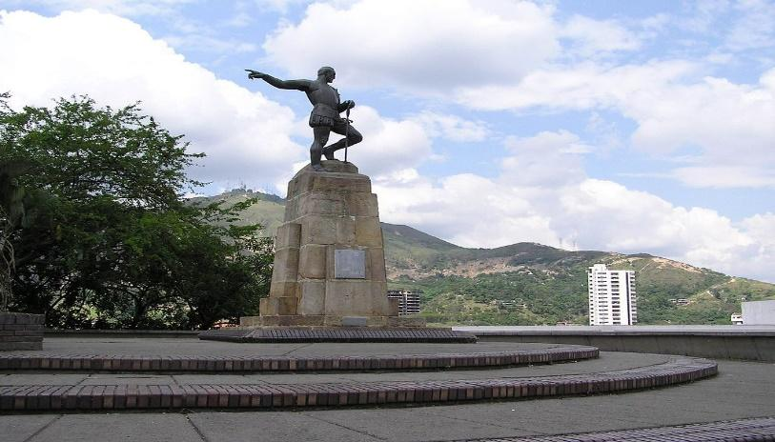
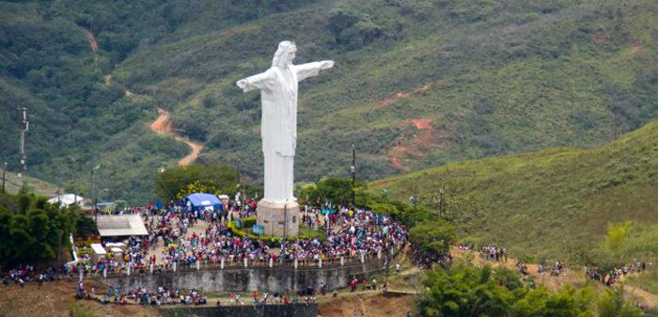
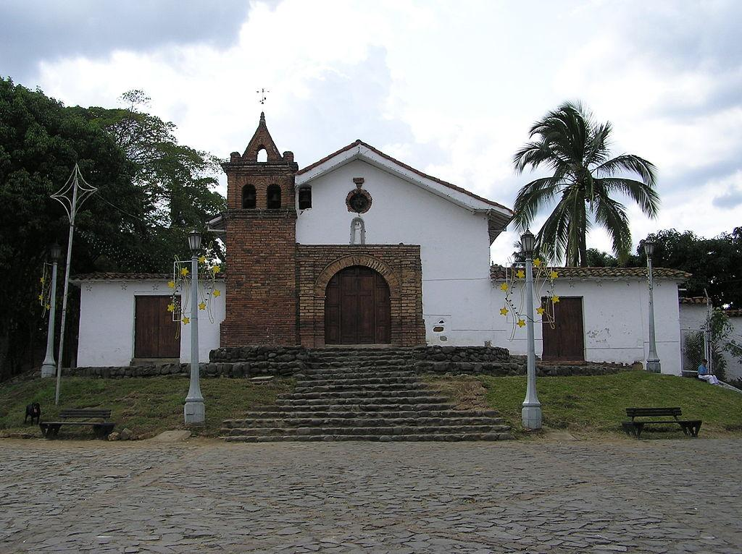
SITIOS TURÍSTICOS

Slide 12
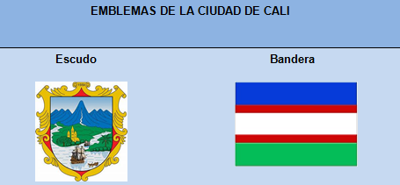
HIMNO DE LA CIUDAD DE CALI
La música está compuesta por Santiago Velasco Llanos, la letra por Helcias Martan Góngora y es interpretado por la Unibanda y coro del Taller de Ópera de la Universidad del Valle.

Slide 13
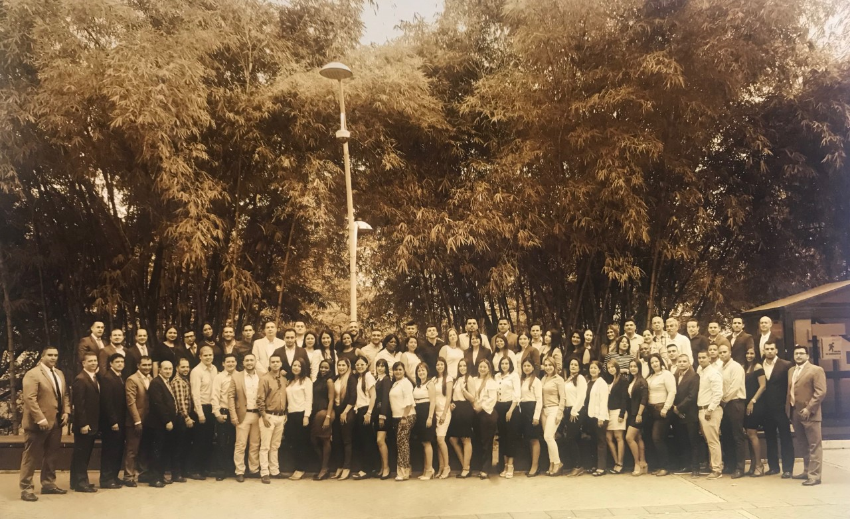
ESPECIALIDAD DE EJECUCIÓN CIVIL MUNICIPAL
DISTRITO JUDICIAL DE CALI - VALLE

Slide 14
INTRODUCCIÓN
PLAN DE ACCIÓN PARA LA IMPLEMENTACIÓN DEL CÓDIGO GENERAL DEL PROCESO
ACUERDO PSAA13-9810 DE 2013
ACUERDO PSAA13-9927 DE 2013

Slide 15
EDIFICIO PLAZA DE CAICEDO 2013 - 2015

Slide 16
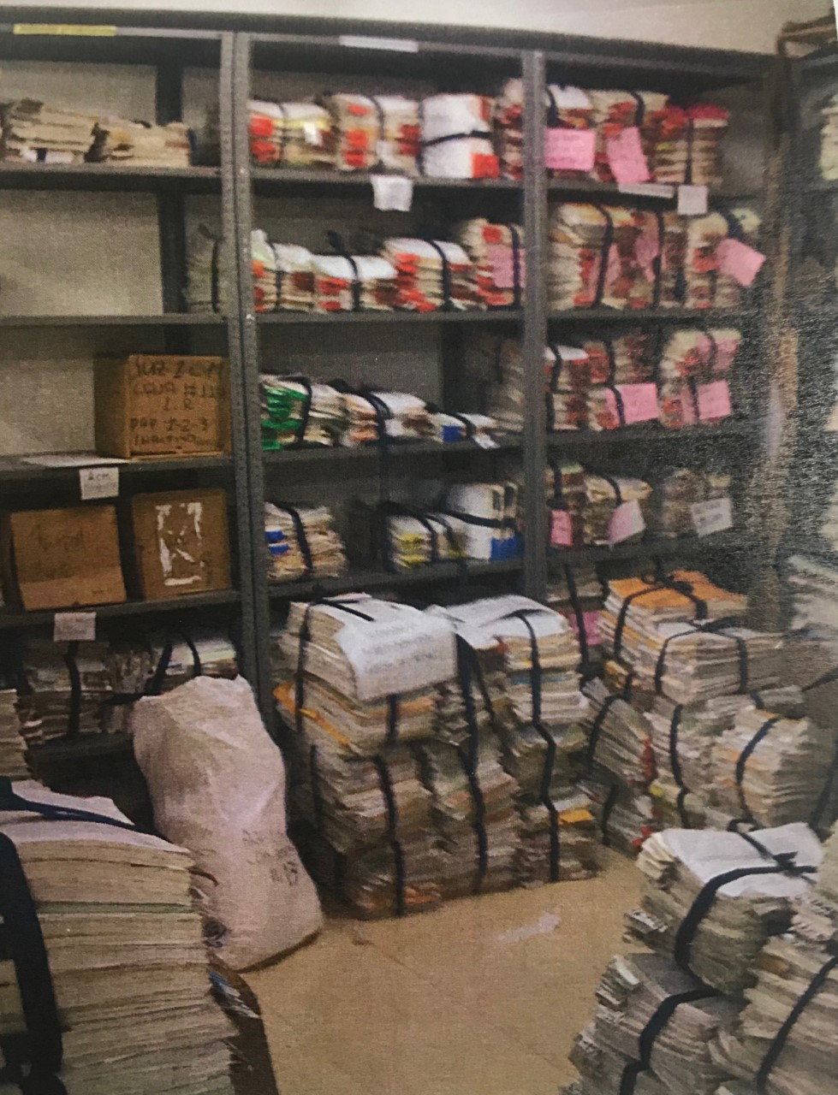
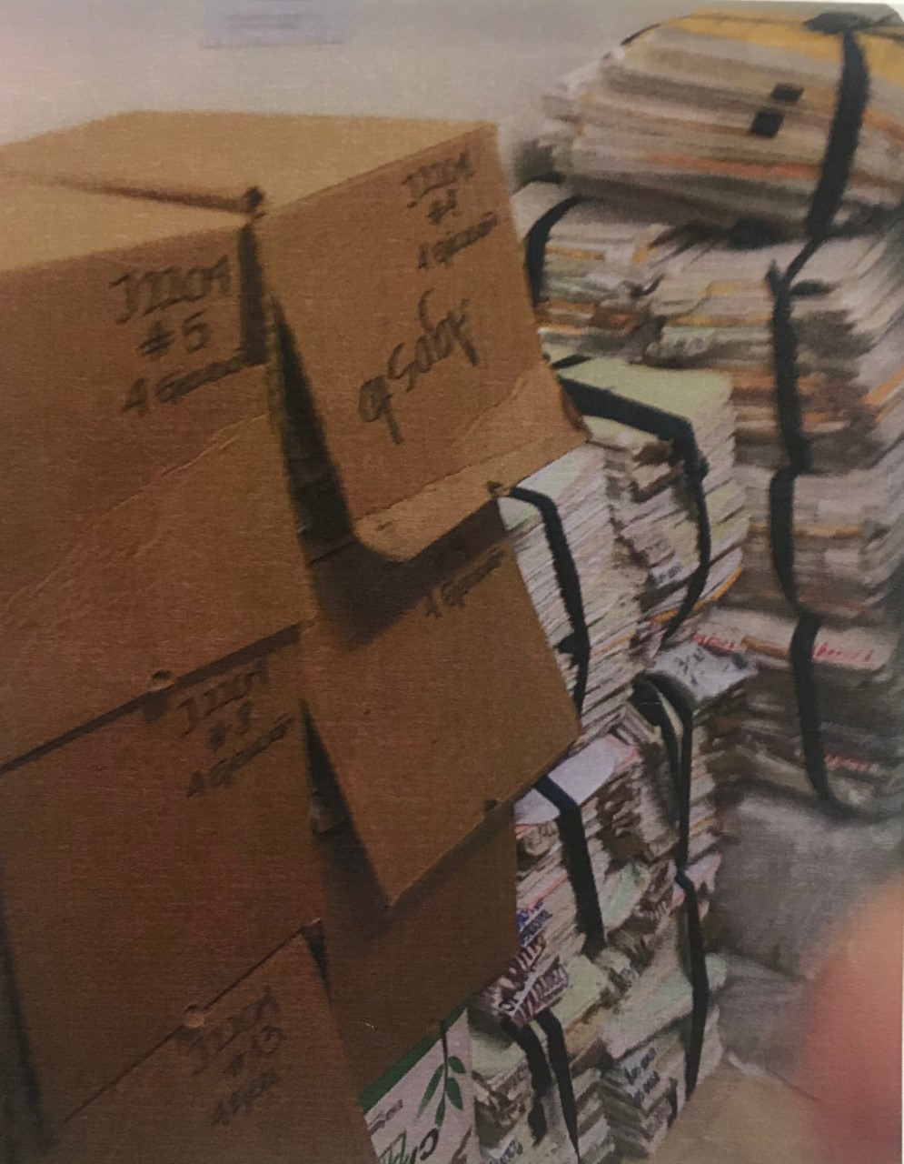
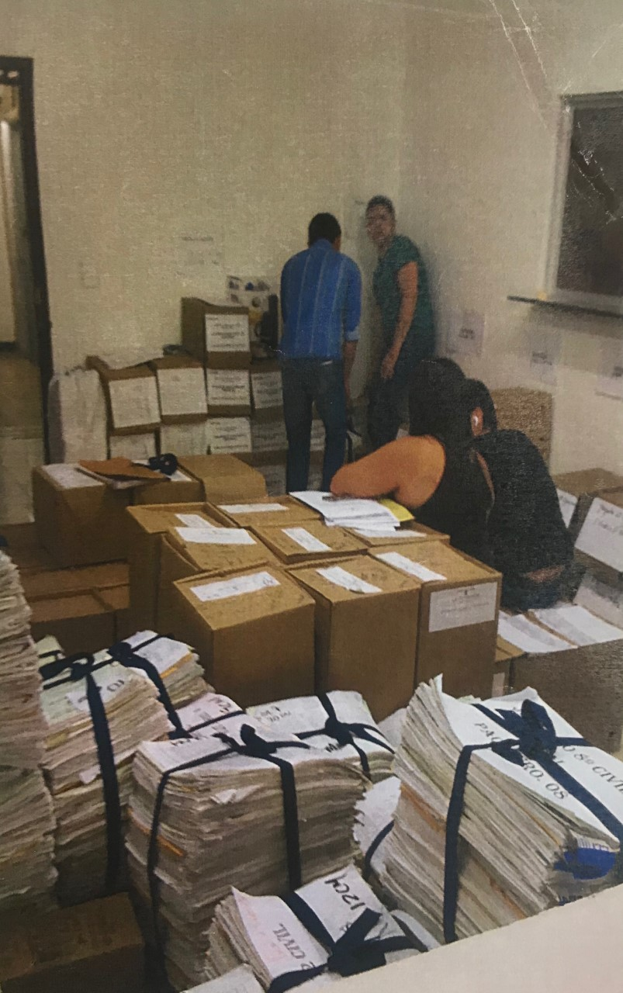

Slide 17
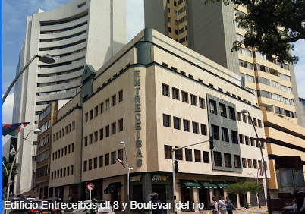
EDIFICIO ENTRECEIBAS 2016 - Actual

Slide 18
2018
PROYECTO DE MEJORA EN EL ESPACIO FÍSICO

Slide 19
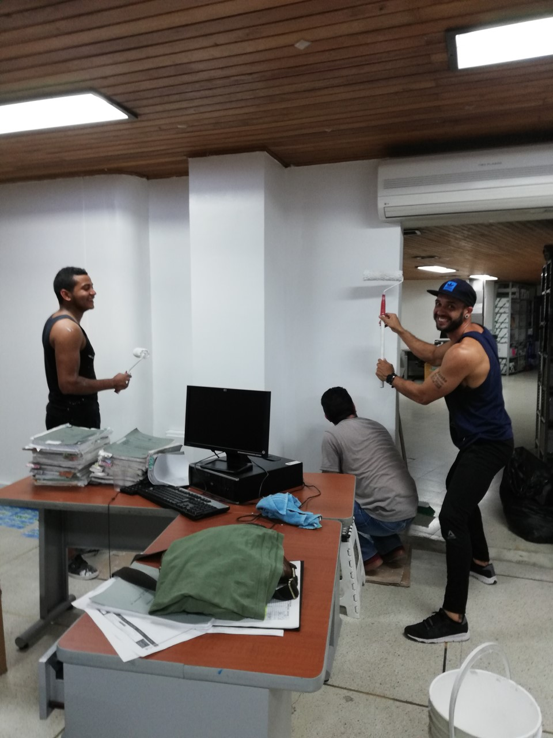
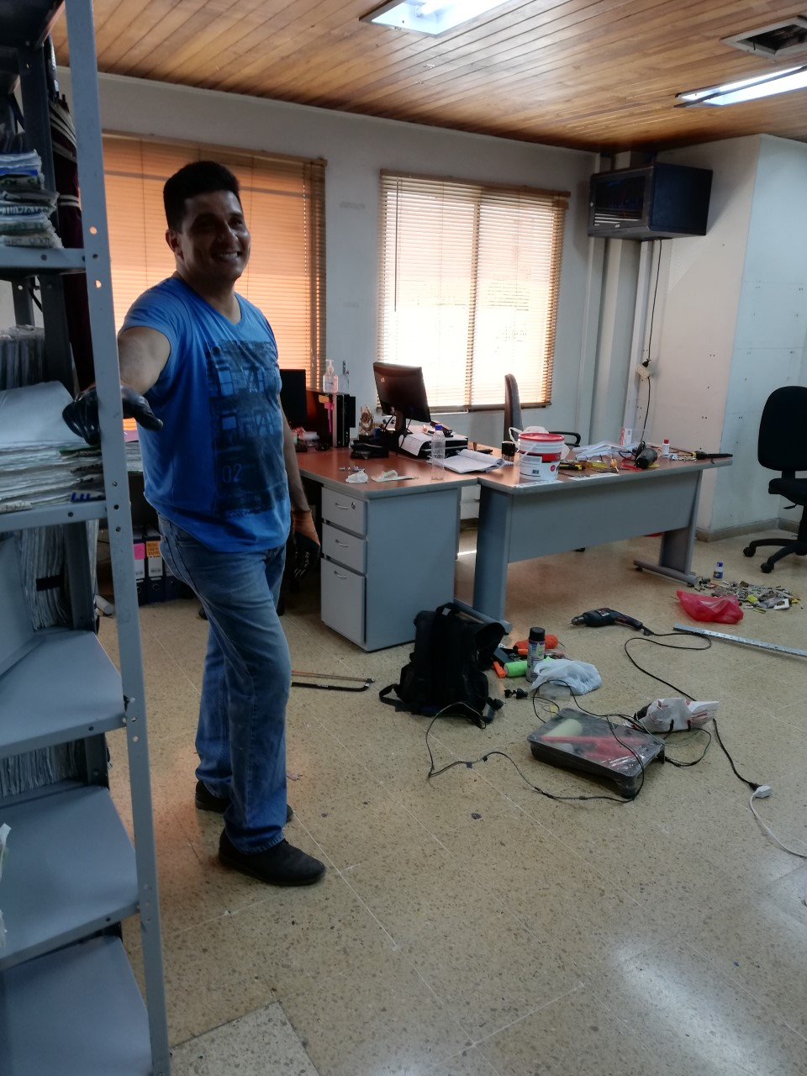

Slide 20
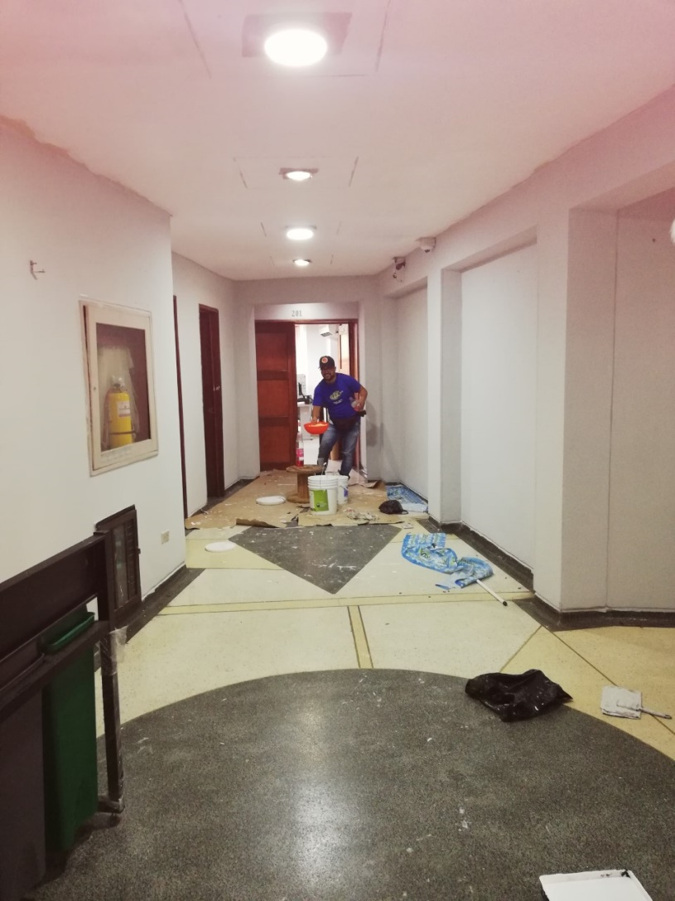
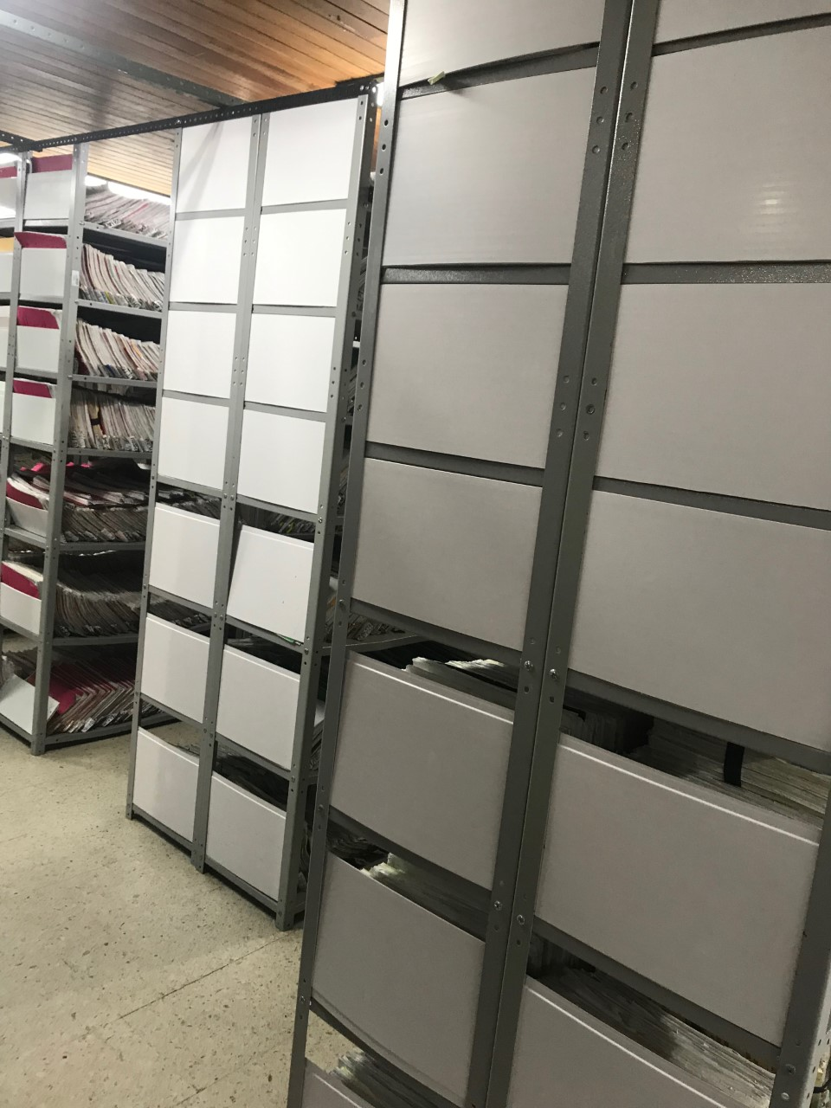

Slide 21
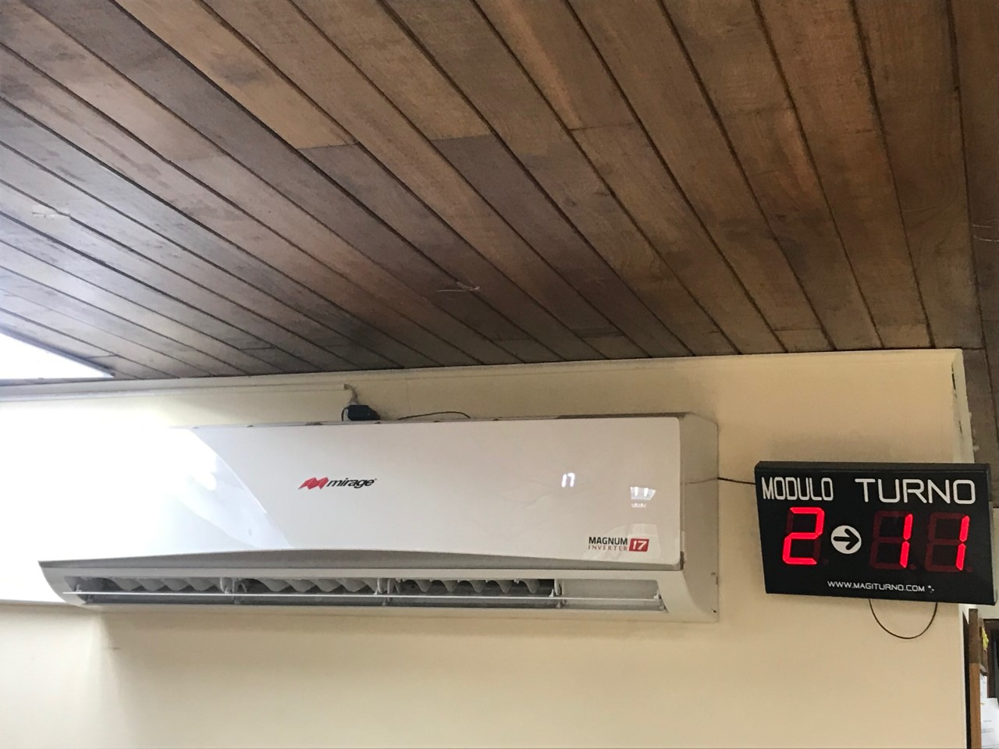
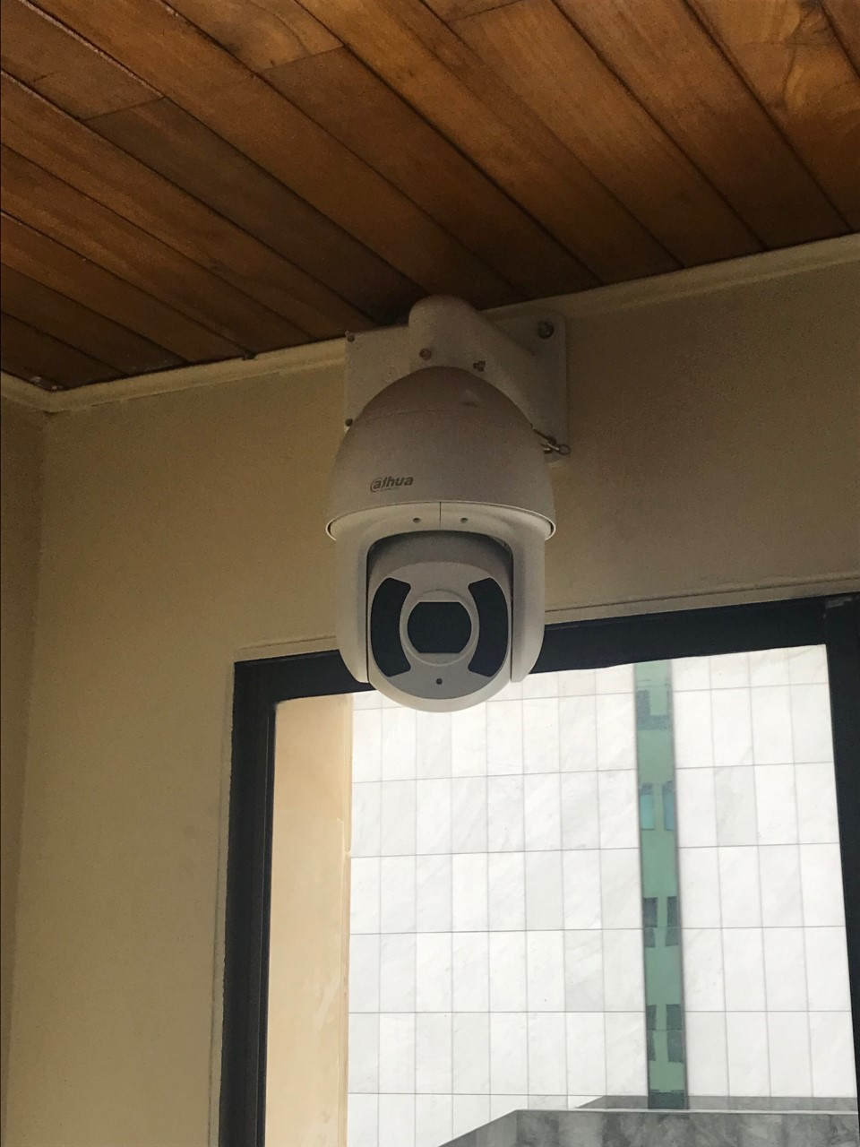

Slide 22
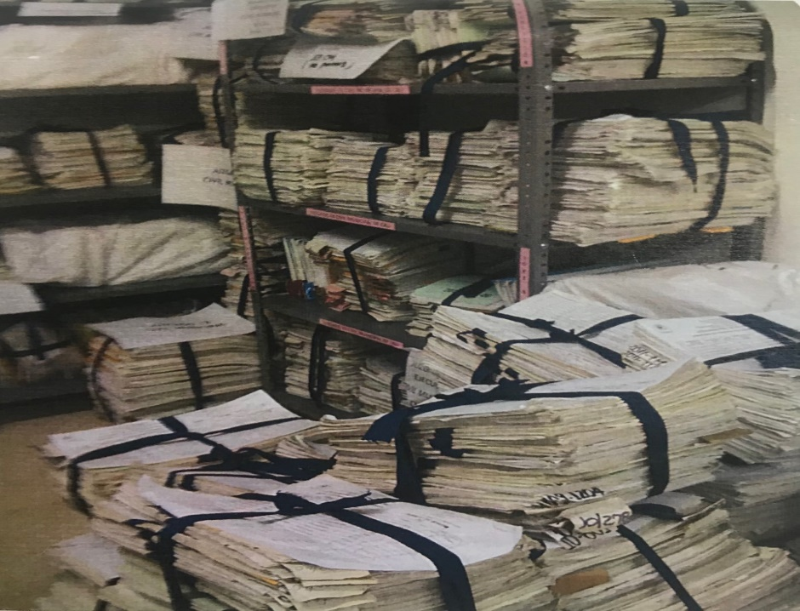
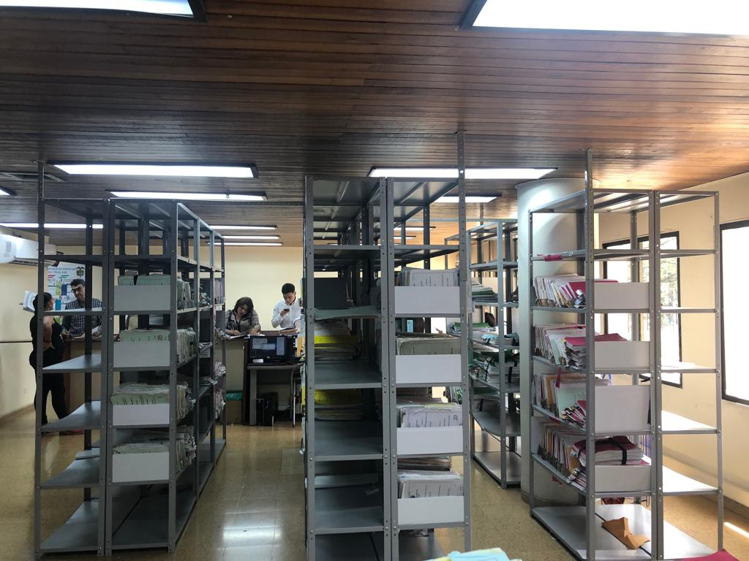
Antes
Después

Slide 23
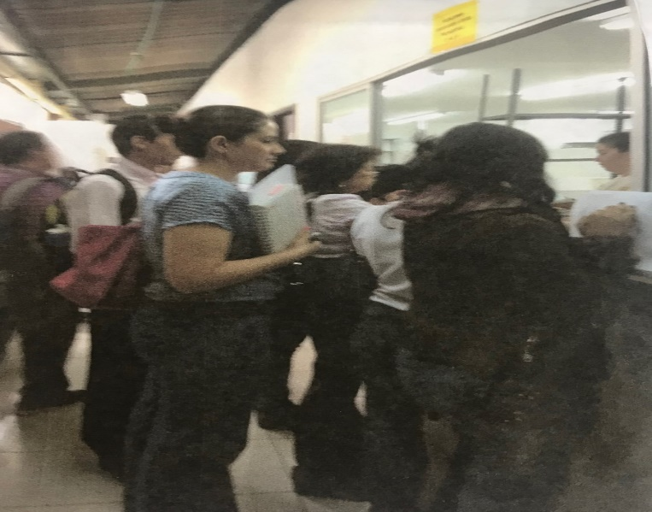
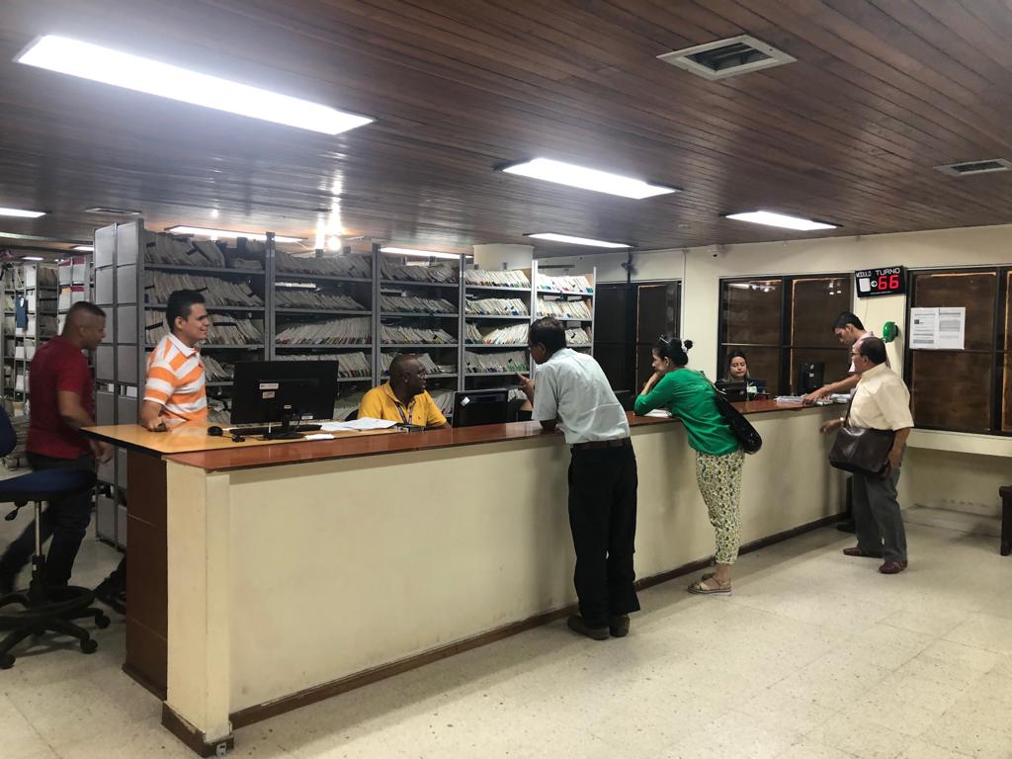
Antes

Slide 24
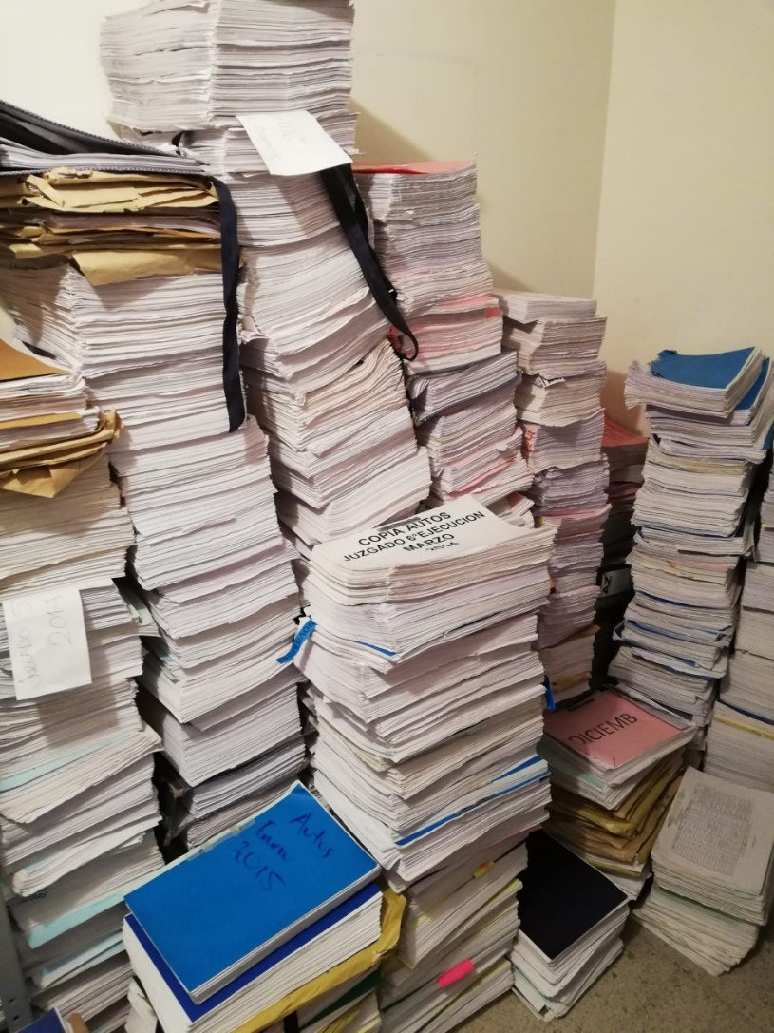
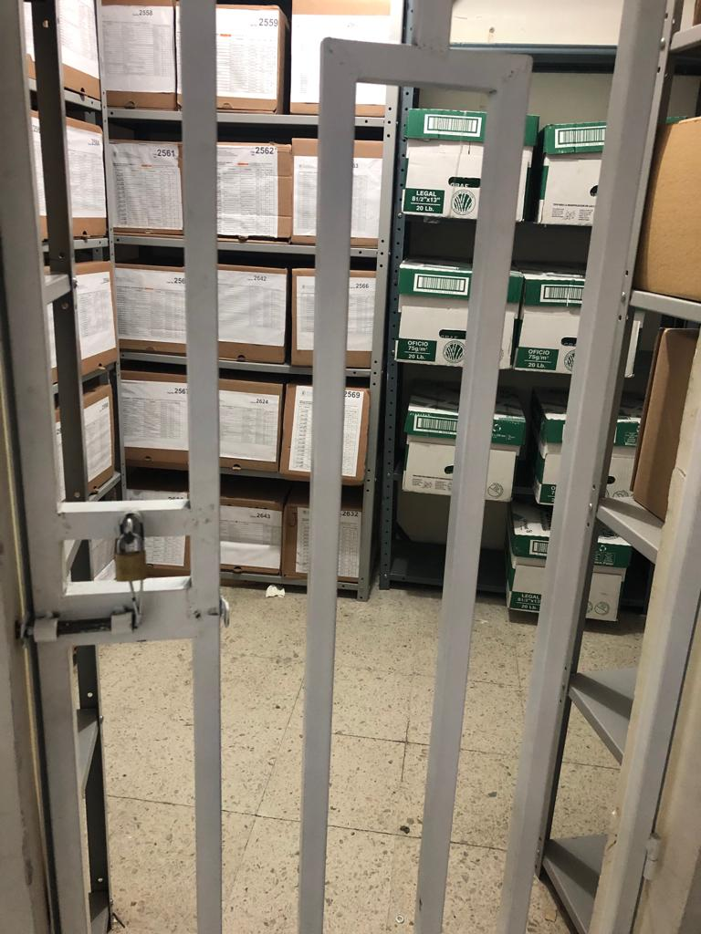

Slide 25
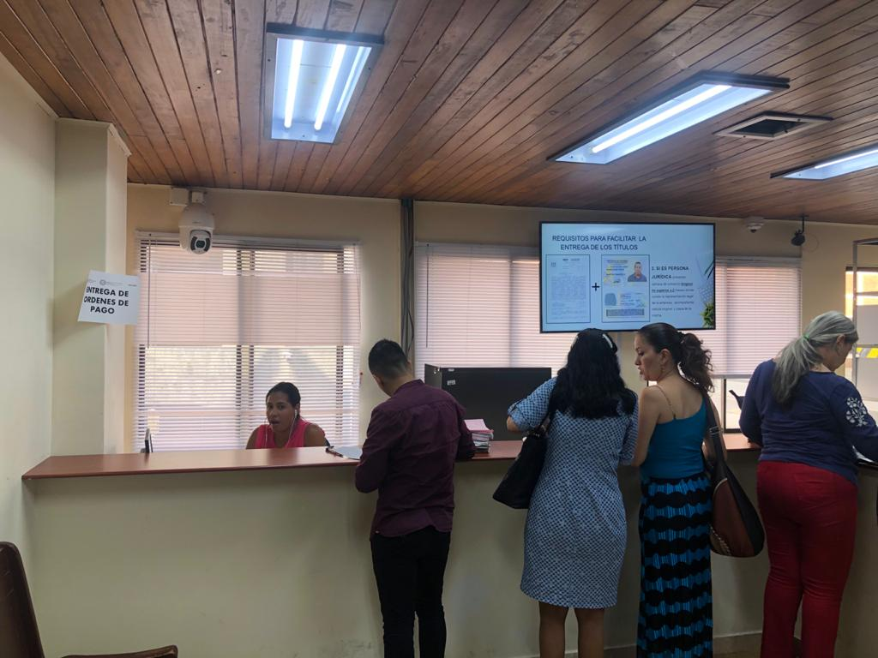
PUNTO DE ENTREGA OFICIOS DE DEPÓSITOS JUDICIALES: Se adecúa en la sección de “Estados” del área de Atención al público puesto de trabajo con equipo informático, punto de red y archivador con llave para guardar las AZ, se entregan los días lunes, miércoles y jueves.

Slide 26
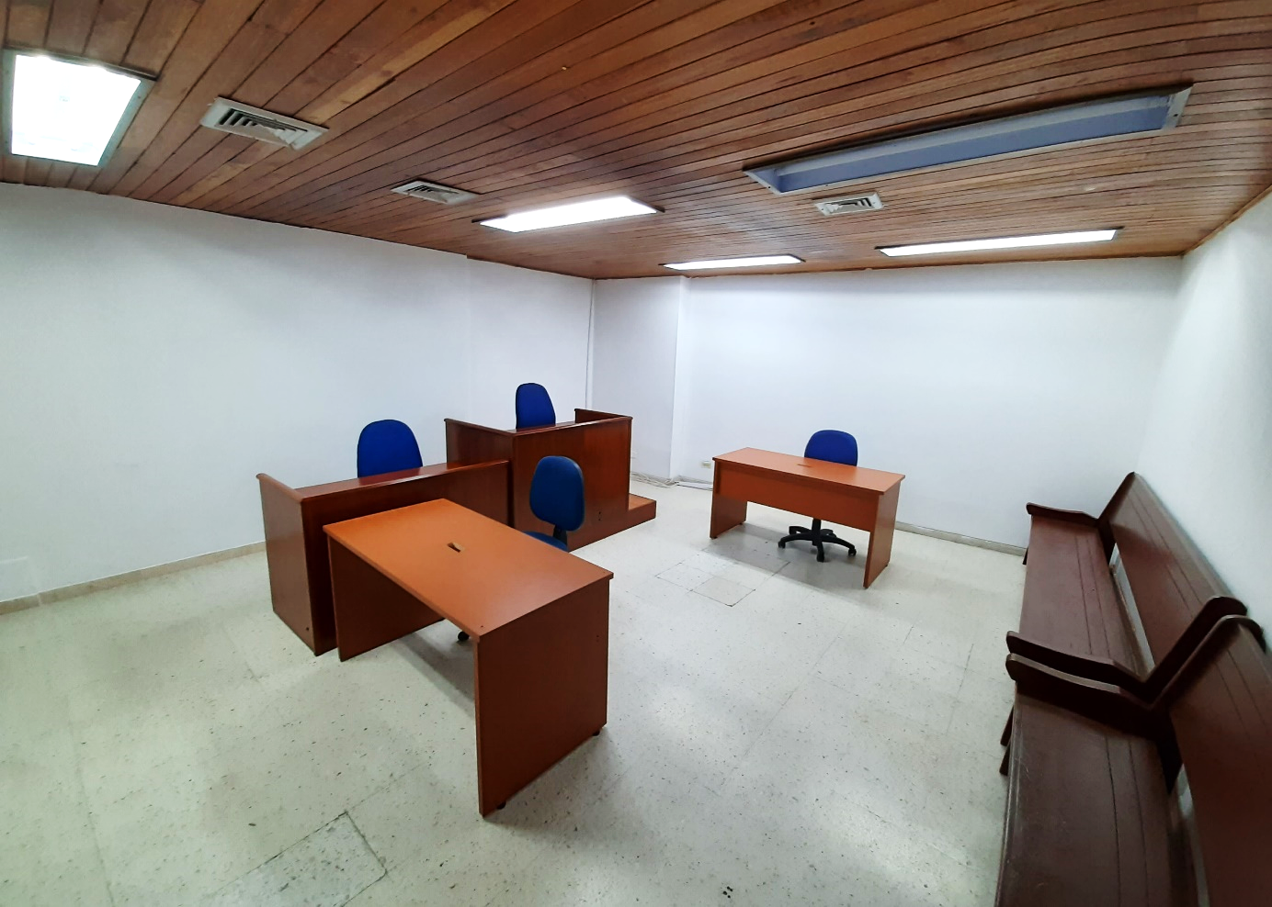
ARREGLOS LOCATIVOS
A solicitud de los Jueces y con apoyo del Doctor JOSE ALVARO GOMEZ HERRERA, en calidad de Presidente del Consejo Seccional de la Judicatura 2019, LA DIRECCIÓN DE ADMINISTRACIÓN JUDICIAL en cabeza de la Doctora Clara Inés Ramírez Sierra, procedió autorizando las siguientes adecuaciones:
Sala de audiencias.

Slide 27
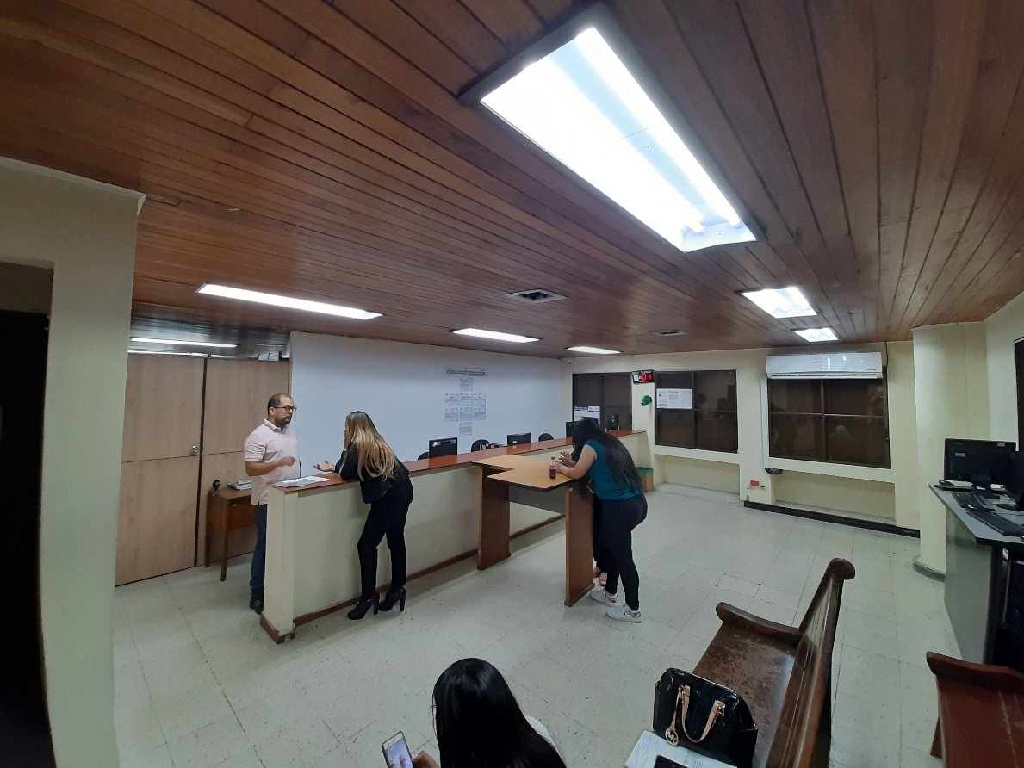
Adecuación en el archivo de gestión.
ANTES
DESPUÉS

Slide 28
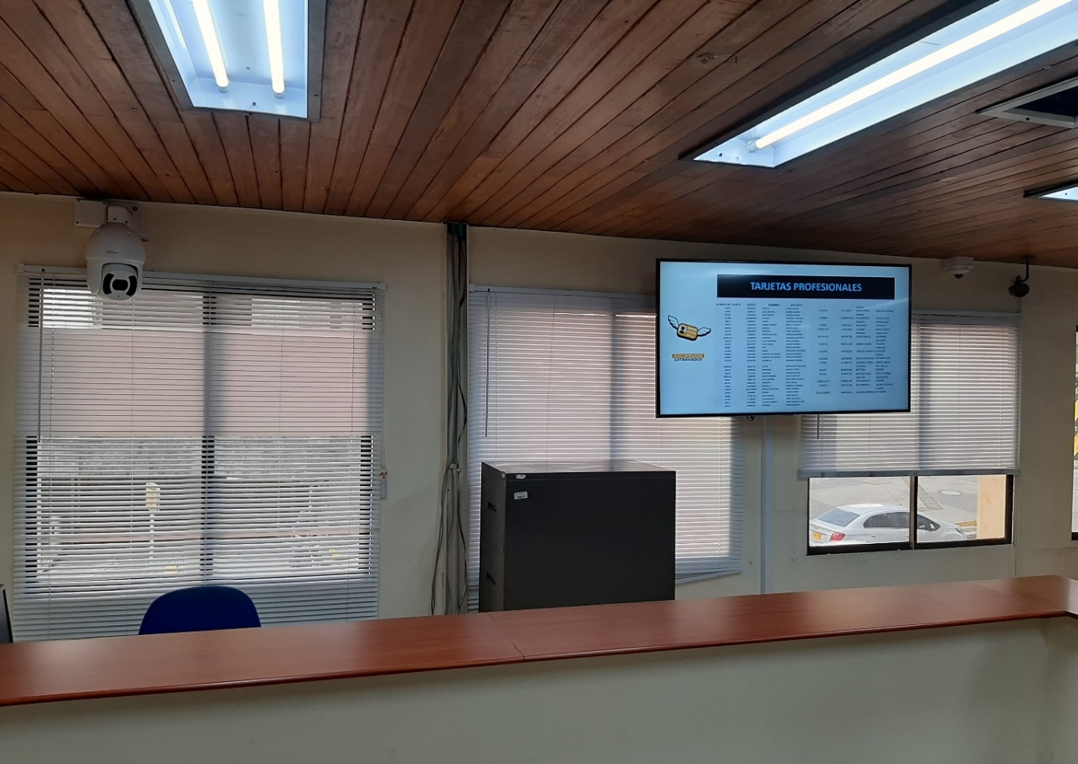
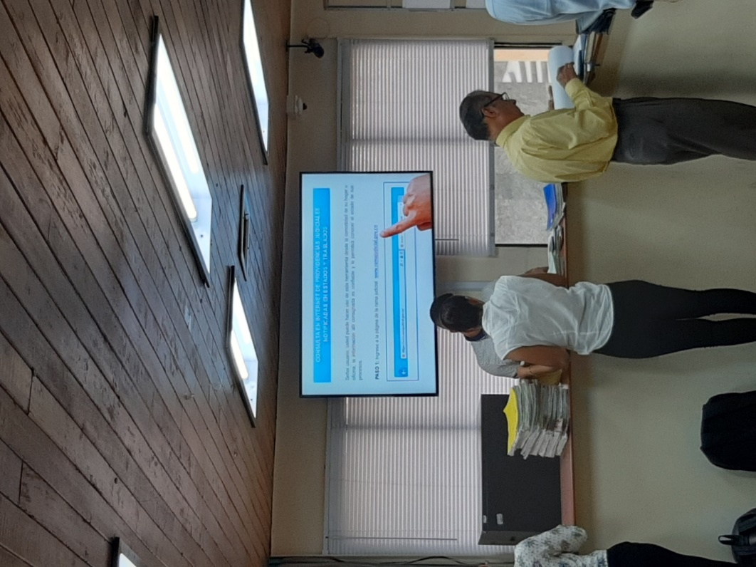
Pantalla de 58” en la Sección de “estados”, para los anuncios de los servicios de la Oficina de Apoyo, los despachos y dar información sobre el SIGCMA al público en general.

Slide 29
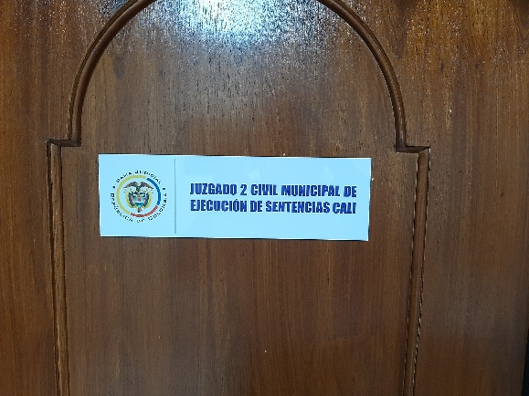
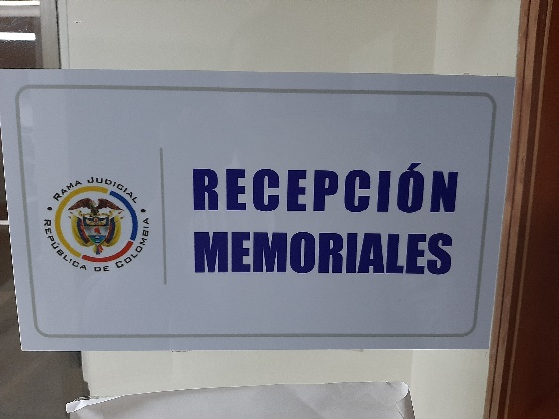
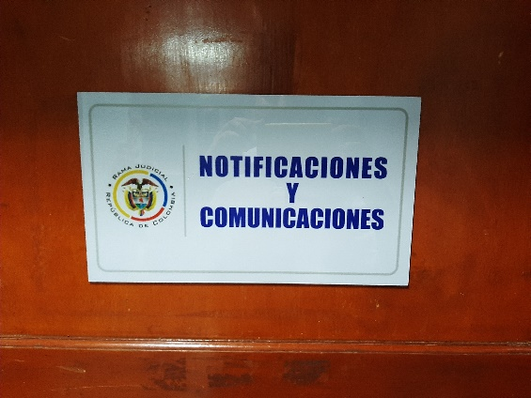
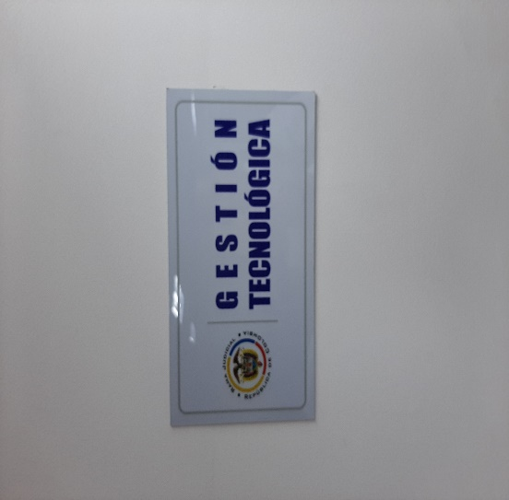
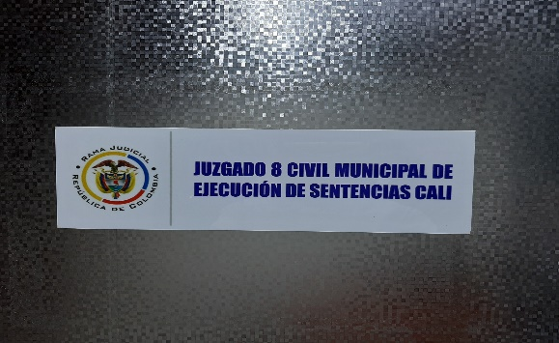
se adecuaron las carteleras de los estados y rotulado de las oficinas de los despachos y Oficina de Apoyo.

Slide 30
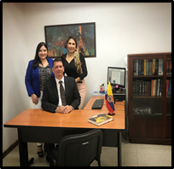
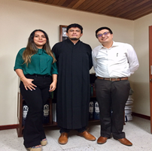
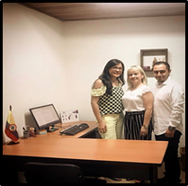
Juzgado 02
Juzgado 03

Slide 31
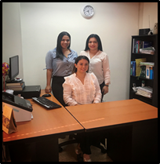
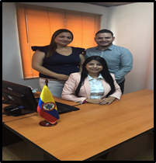
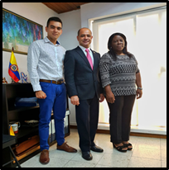
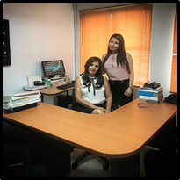
Juzgado 04
Juzgado 05
Juzgado 06
Juzgado 07

Slide 32
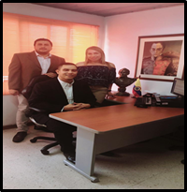
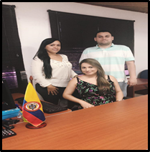
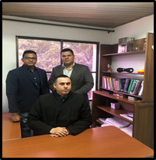
Juzgado 08
Juzgado 09
Juzgado 10

Slide 33
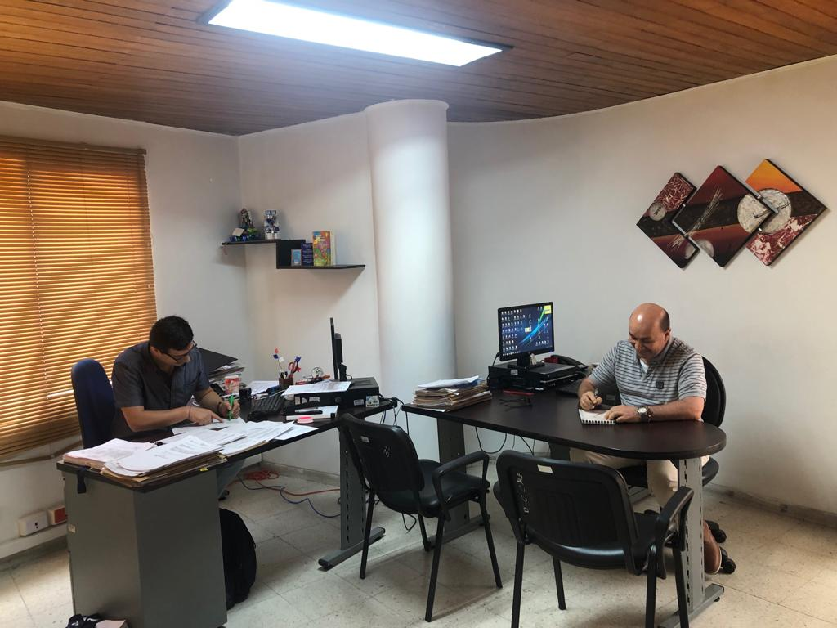
ÁREAS FUNCIONALES OFICINA DE APOYO EJECUCIÓN CIVIL MUNICIPAL

Slide 34
BIENESTAR SOCIAL CALIDAD EN EL SERVICIO

Slide 35
Capacitación y certificación por el SENA en primeros auxilios.

Slide 36
Capacitaciones en temas de Ofimática y registro en Justicia XXI.

Slide 37
VIGENCIA – 2019 -
SIGCMA 2019
BOTÓN INSTITUCIONAL

Slide 38
AUDITORIA EXTERNA ICONTEC 2019

Slide 39
Congreso SIGCMA 2019 - Cartagena

Slide 40
VIGENCIA – 2020 -

